Slide 1
Installation solaires thermique et photovoltaïque
Weinmann, Veysonnaz

Slide 2
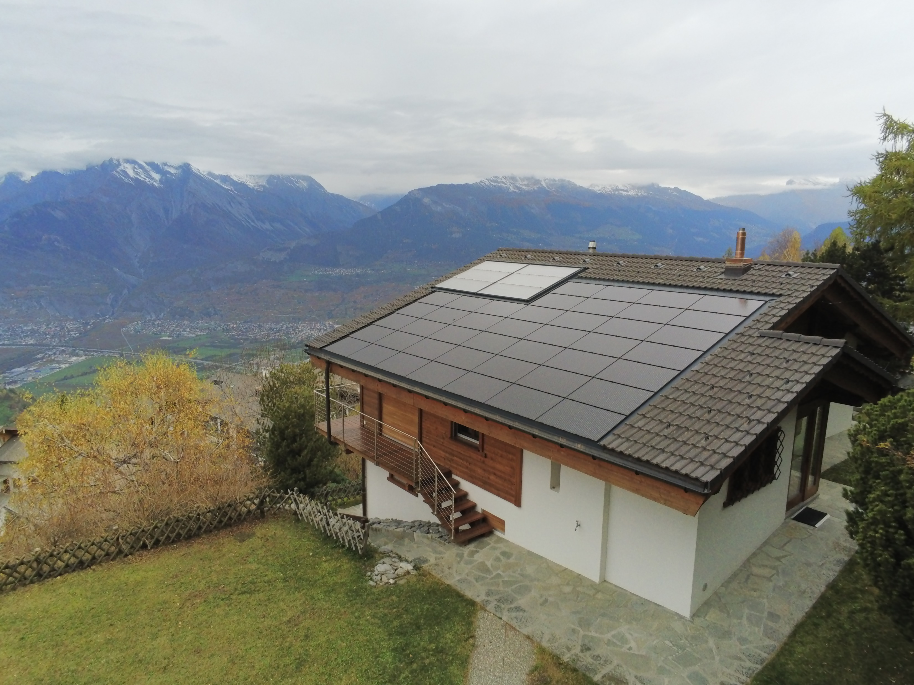

Slide 3
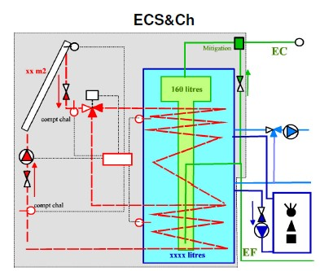
Installation thermique
Accumulateur de chaleur Jenni de 980 litres
Rossnagel Inox de 160 litres pour l’ECS
Installation solaire thermique de 9 m², avec groupe de circulation solaire à charge à stratification 2 niveaux
Régulation de chauffage évoluée avec piquage différentiel de la chaleur dans l’accumulateur
Chaudière à pellets Guntamatic de 15 kW avec filtre à particules
Réservoir de pellets

Slide 4
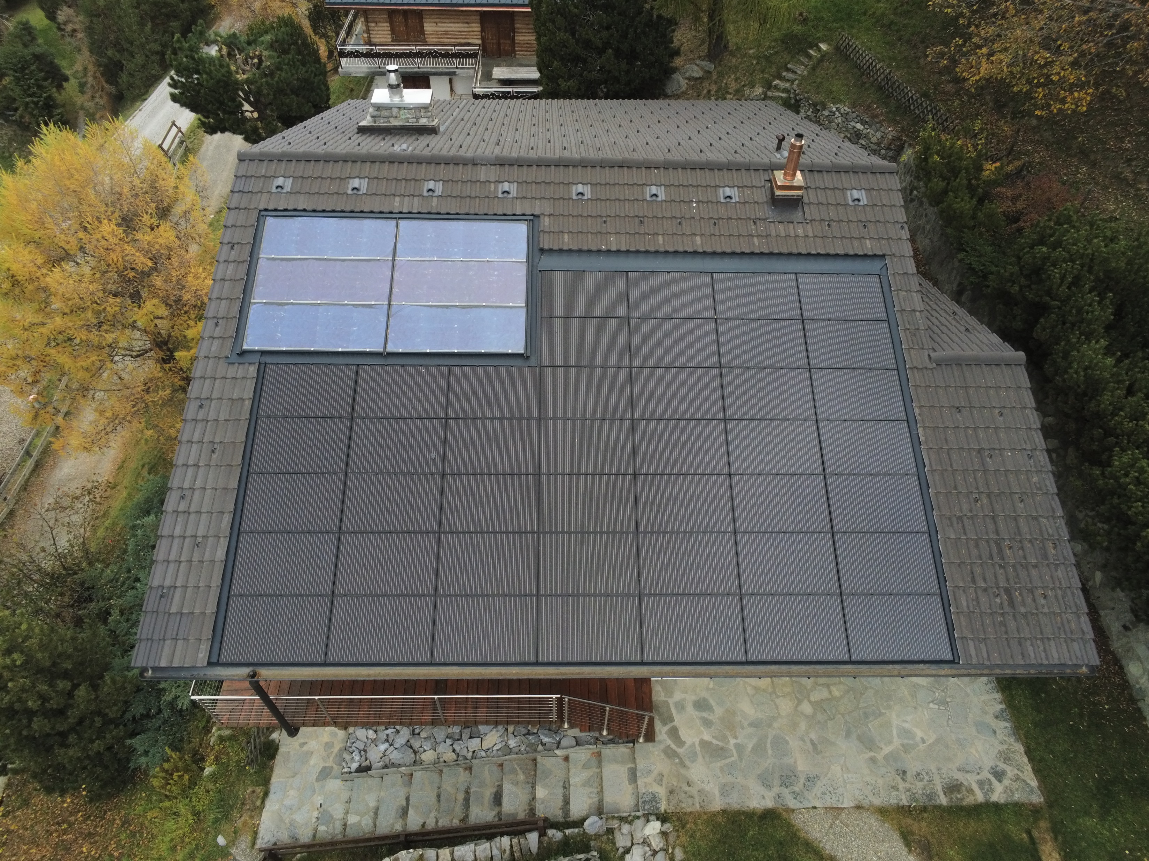
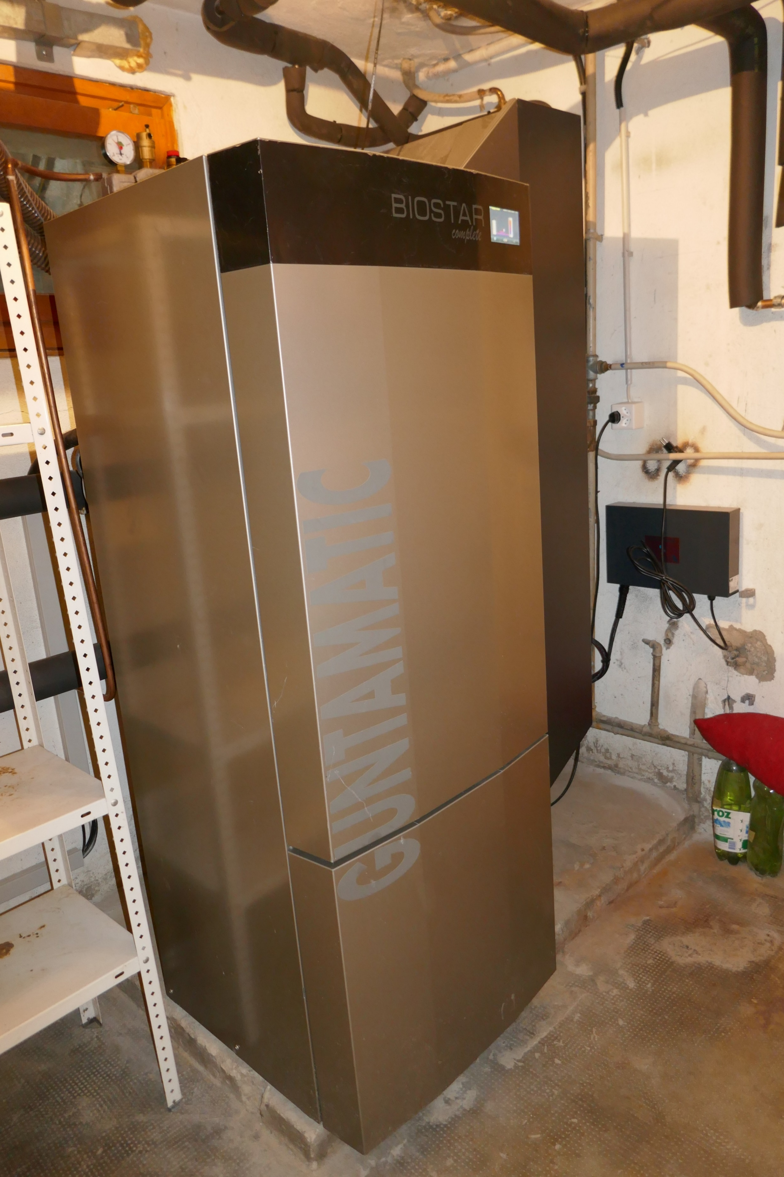
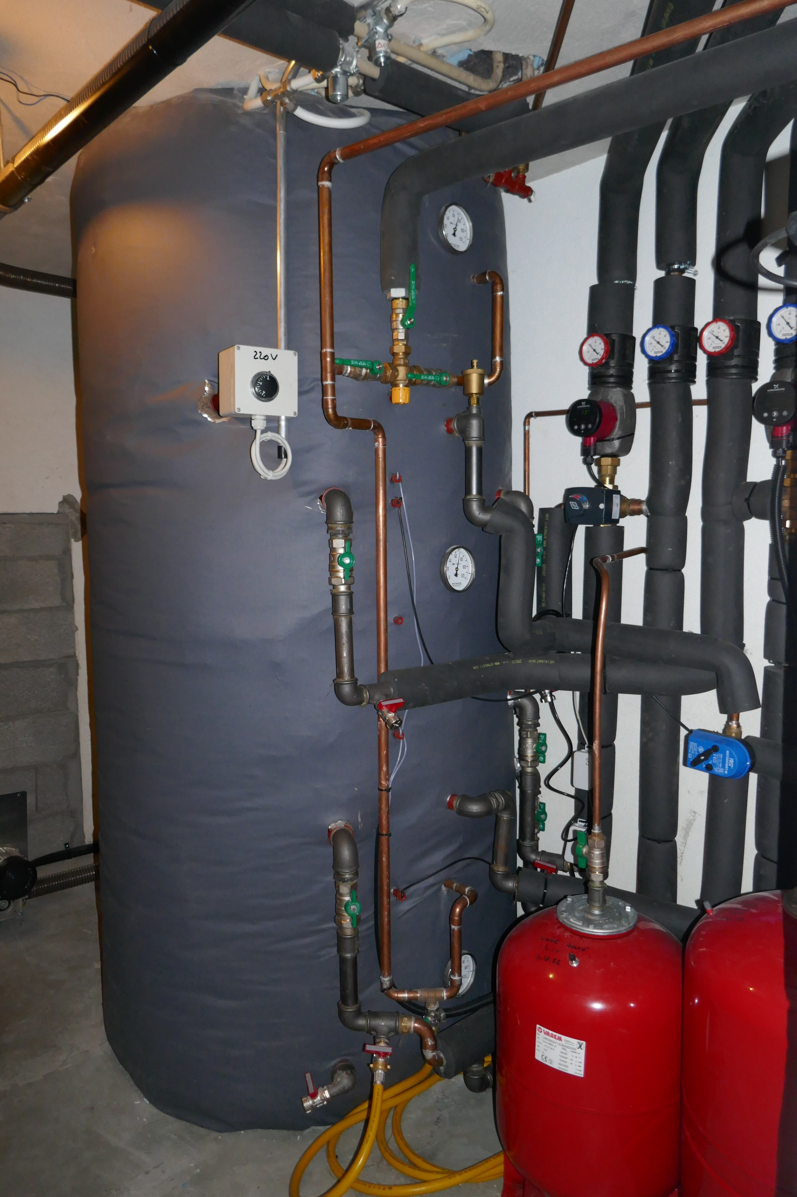
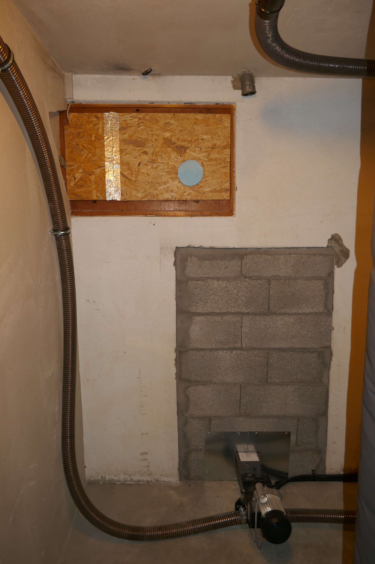
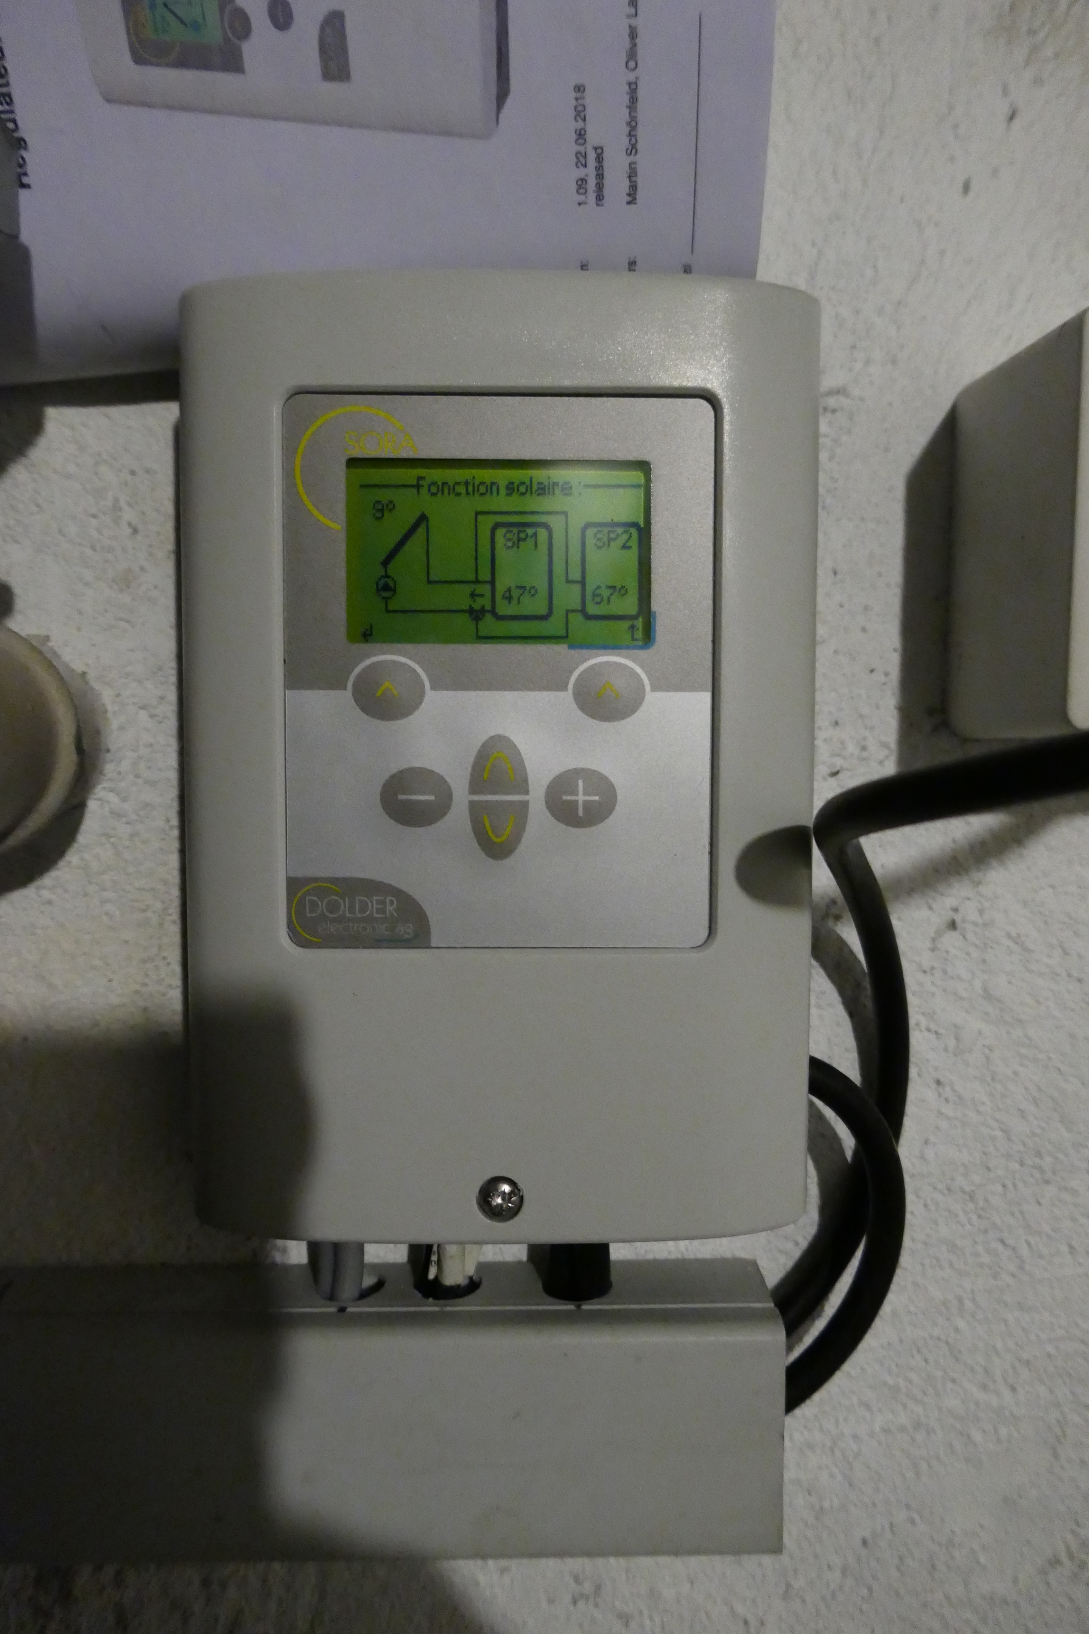

Slide 5
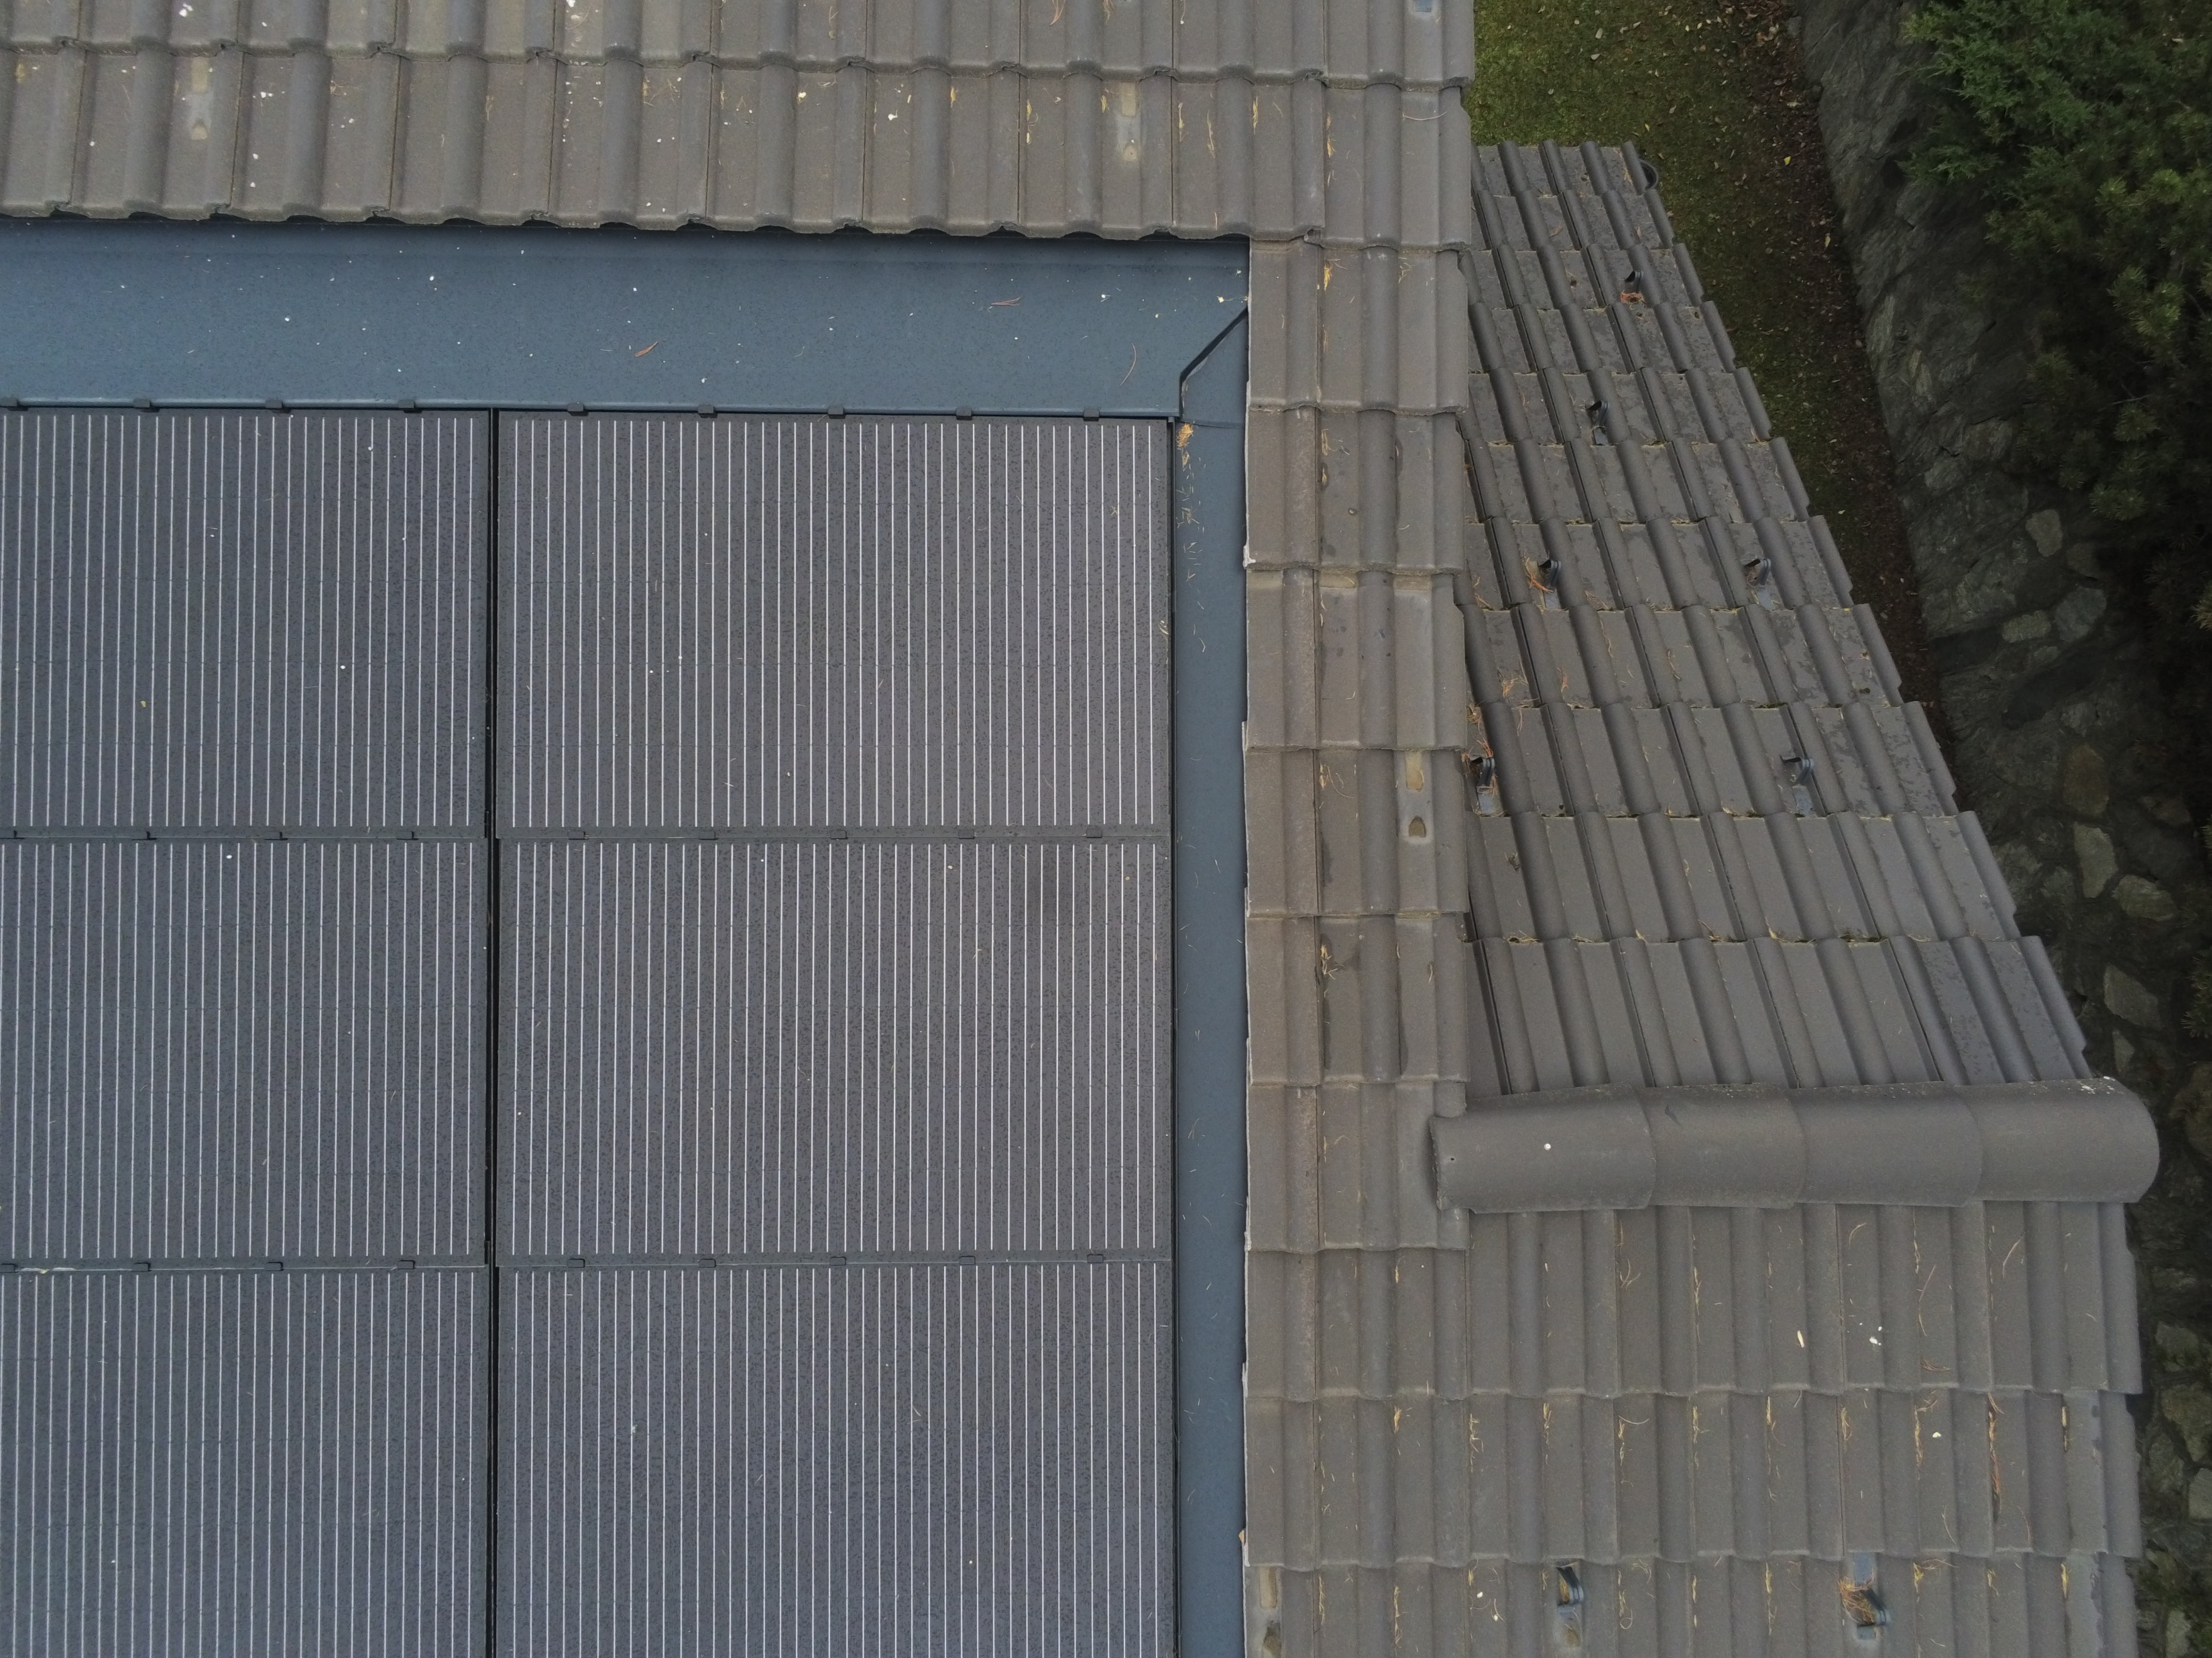
Installation photovoltaïque
8.385 kWp de panneaux intégrés MegaSlate Alpin L195
Onduleur hybride Fronius Symo GEN24 8.0
Protection contre la foudre AC et DC
BYD Battery-Box Premium HVM 16.6, puissance de décharge 4kW et 16.6 kWh de stockage

Slide 7
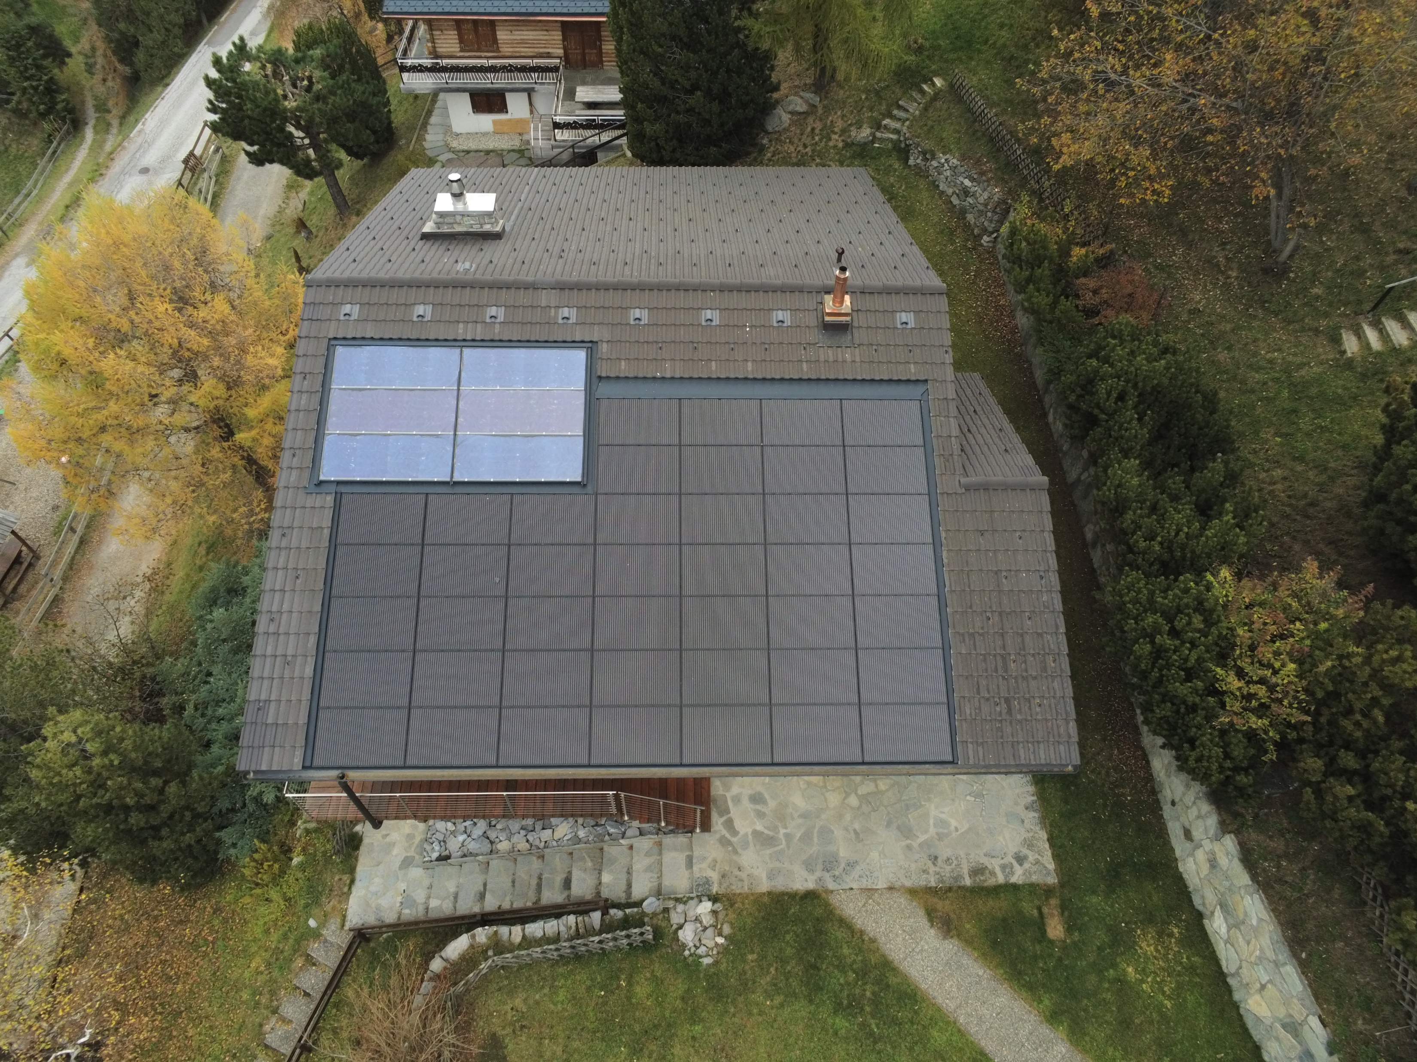
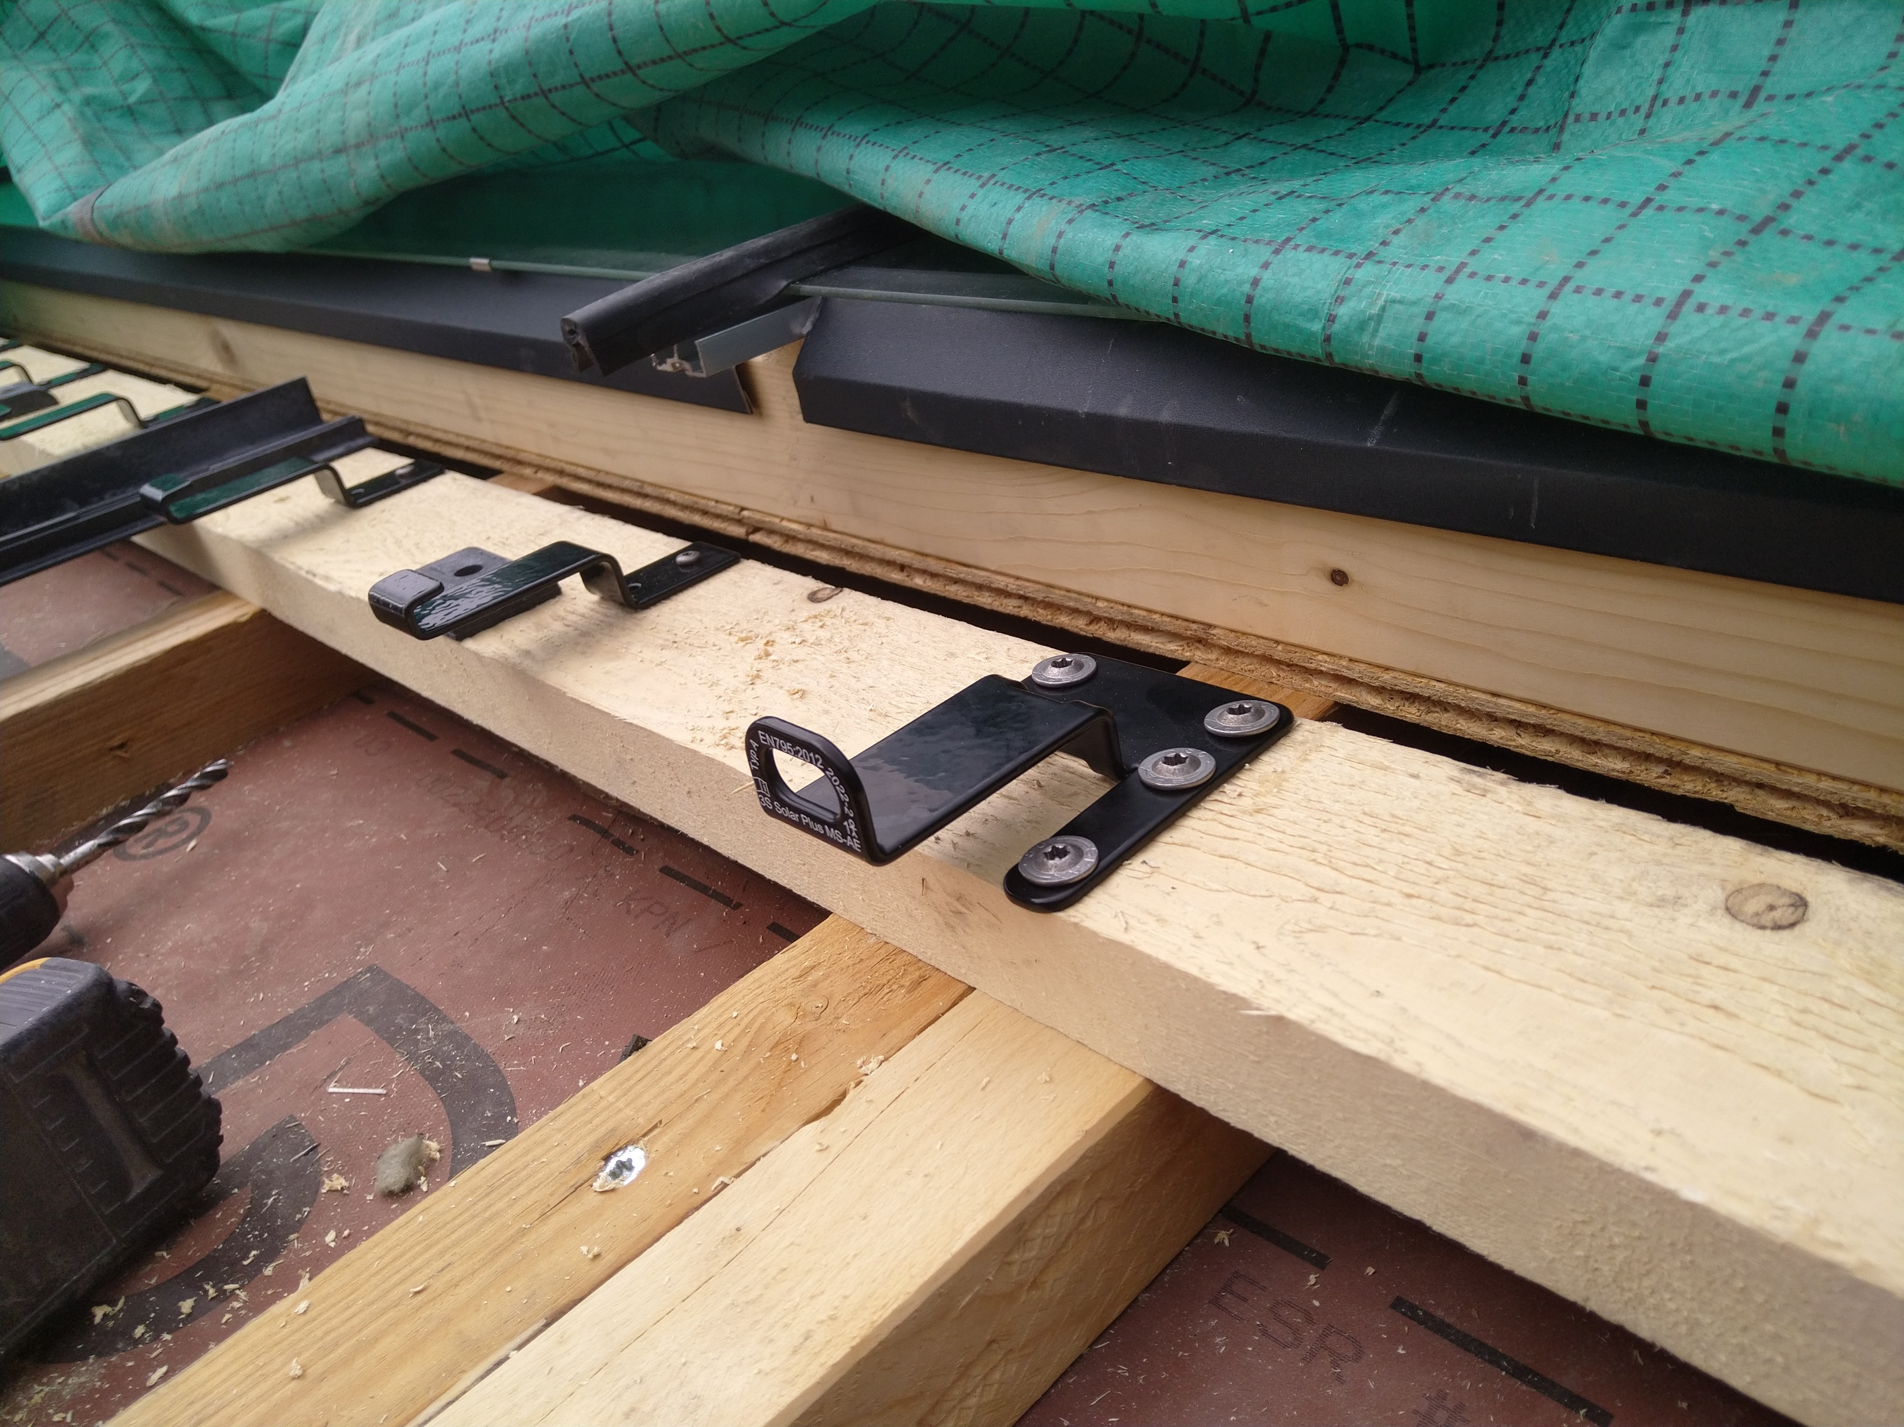

Slide 8
